Slide 1
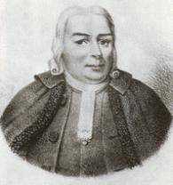
Bod Péter Országos
Könyvtárhasználati Verseny
2008/2009-es tanév
Oktatáskutató és Fejlesztő Intézet –
Országos Pedagógiai Könyvtár és Múzeum
Összeállította: Dömsödy Andrea
iskolai könyvtári szakreferens
országos versenyszervező
2010. június 3.

Slide 2
Adatok
Országos versenyszervező:
  OFI – OPKM
  1089 Budapest, Könyves Kálmán körút 40.
  06-1-323-55-00
Honlap:
  www.opkm.hu
  Benne:
      Versenyszabályzat
      Versenybizottság névsora
      Megyei szervezők
      Feladatlapok
      Eredmények

Slide 3
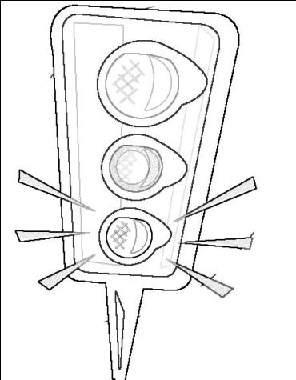

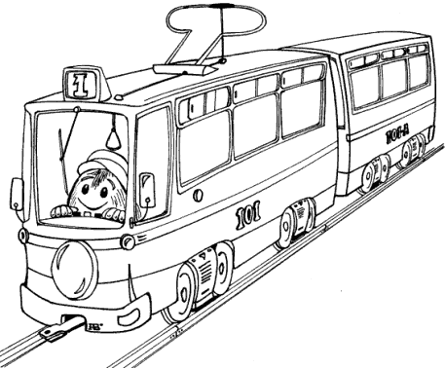
Korcsoportok - Téma
Tömegközlekedés
Belépő kategória – I. kategória – II. kategória
5-6. évf. – 7-8. évf. – 9-10. évf.

Slide 4
Időrend
Iskolai fordulók
2009. XII. 12. - Jelentkezési határidő
2010. I. 25 - II. 1. - Megyei forduló
(írásbeli + szóbeli)
2010. III. 8. - Országos írásbeli forduló
2010. IV. 26-27. - Országos szóbeli döntő
(I-II. korcs.)

Slide 5
Iskolai forduló
2009. XII. 12-ig

Slide 6
Résztvevők száma
Iskolai forduló 31 kitöltött kérdőív alapján
Összesen
31 iskola: | 177 tanuló
becslés a 206 iskolára: | 1176 tanuló
Kategóriánként a részvételi arány szerinti becslés
Belépő kategória (5-6. évf.) | 282 tanuló
I. kategória (7-8. évf.) | 471 tanuló
II. kategória (9-10. évf.) | 423 tanuló

Slide 7
Megyei forduló
2010. I. 25 - II. 1.

Slide 8
országosan 109 versenyző 64 iskolából

Slide 10
országosan 164 versenyző 85 iskolából

Slide 14
Belépő kategória
5-6. évfolyam
országos verseny 2004/2005 óta nem volt
az országos szervezéséhez csak erre a tanévre részleges forrás volt
  NKA-tól
  országos írásbeliig tartott a verseny

Slide 15
Határon túl
korábban megszűnt a Kölcsey Ferenc Nemzetközi Könyvtárhasználati Verseny
most kísérleti jelleggel felajánlottuk határon túli kollégáknak a bekapcsolódást
jelentkező: Kassa, Ipariskola, Fülöp Éva
különbségek:
  továbbjutás nélkül
  3 fős csapatban
  csak II. korcsoport

Slide 16
Központi írásbeli feladatlapok
A versenybizottság
  elkészítteti
  sokszorosítja
  postázza
A megyei helyszíneken
  egy időpontban 19 helyszínen
  a verseny előtt bontják ki a feladatlapokat
  90 percig dolgozhatnak a versenyzők
  a verseny alatt megérkező megoldókulcs alapján a feladatlapok kijavítása

Slide 17
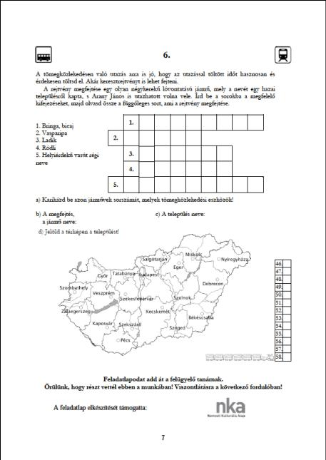
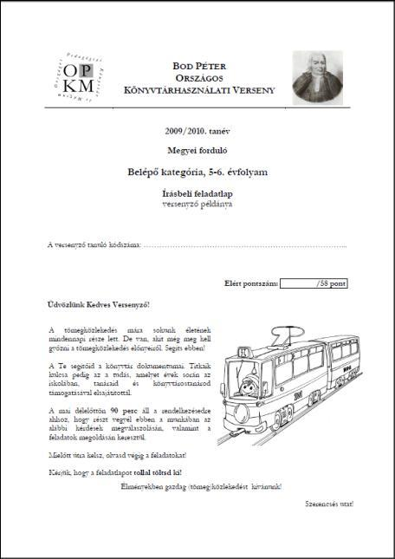
Feladattípusok
Belépő kat. Írásbeli
  információkeresés
  fogalommagyarázat
  korszakok egyeztetése
  raktári jelzet megállapítása
  szövegértelmezés
    ismeretterjesztő
    vers
  térképértelmezés
  bibliográfiai hivatkozás
  rejtvény
  vaktérkép

Slide 18
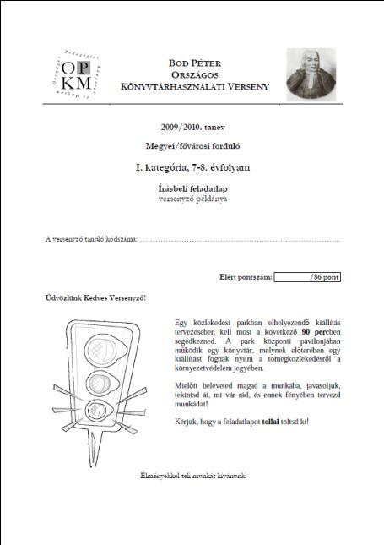
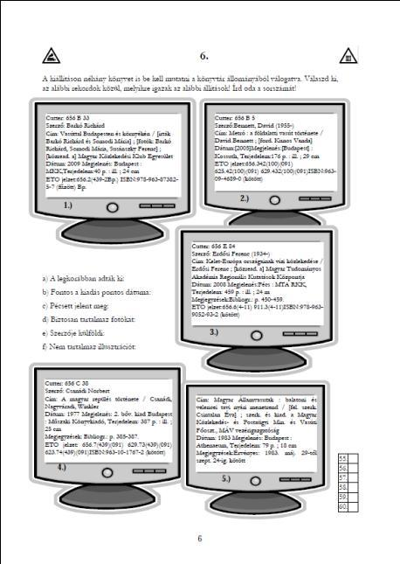
Feladattípusok
I. korcsoport írásbeli
  információkeresés
  vers – író párosítása
  korszakok egyeztetése
  szómagyarázat
  szavak szótári jellemzése
  térképhasználat
  betűrendezés
  szövegértelmezés
  könyvajánlás
  bibliográfiai hivatkozás
  katalógusrekord értelmezése
  rejtvény
  időrendezés

Slide 19
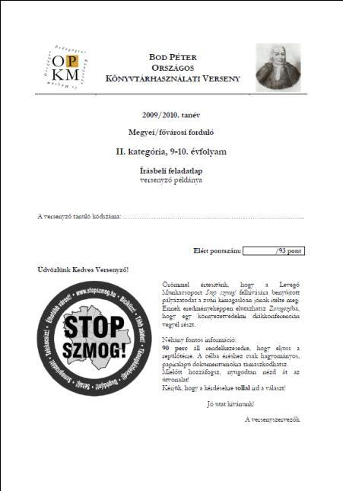
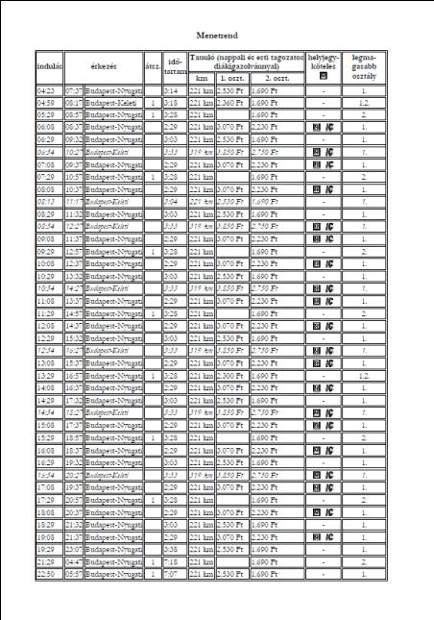
Feladattípusok
II. korcsoport írásbeli
  információkeresés
  igaz – hamis
  menetrend értelmezése
  raktári jelzet megállapítása
  szövegértés
  rejtvény
  szómagyarázat
  bibliográfiai hivatkozás
  csoportosítás
  érvelés
  vaktérkép

Slide 20
Érintett tudományterületek*
belépő Korcs.
I. korcsoport
II. korcsoport
Közlekedés
Közlekedéstörténet
Orvostudomány
Kémia
Földrajz
Irodalom
Közlekedés
Környezetvédelem
Irodalom
Nyelvészet
Földrajz
Technikatörténet
Közlekedés
Közlekedéstörténet
Környezetvédelem
Technikatörténet
Nyelvészet
Építészet
Irodalom
Földrajz
*A feladatok tartalmát tekintve

Slide 21
Megyei szóbeli forduló
Megyei szervező feladata
  a feladatok összeállítása
  helyszín kiválasztása
  a pontos időpont kiválasztása
  zsűrizés megszervezése

Slide 22
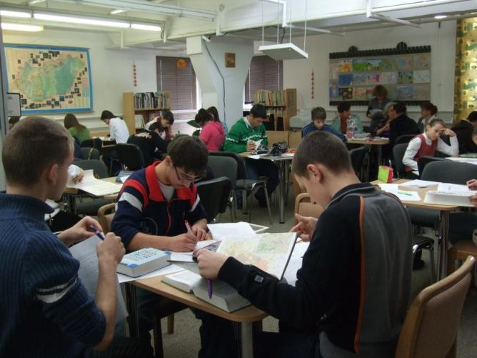
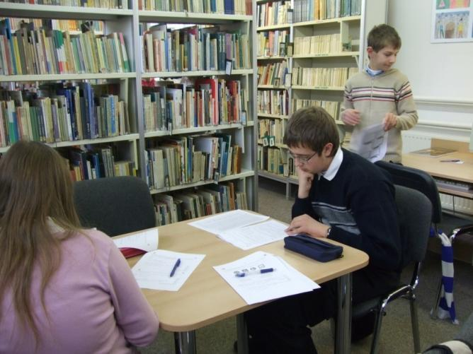
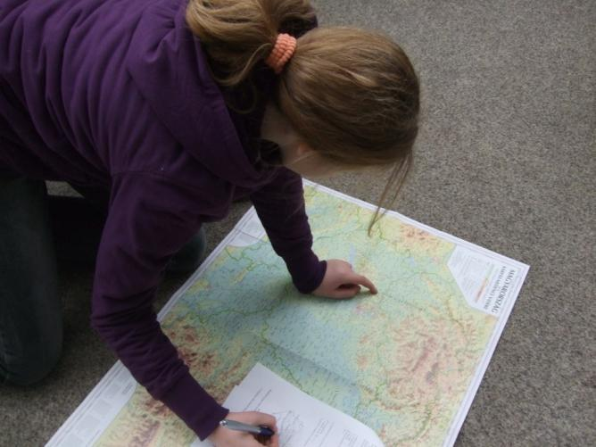
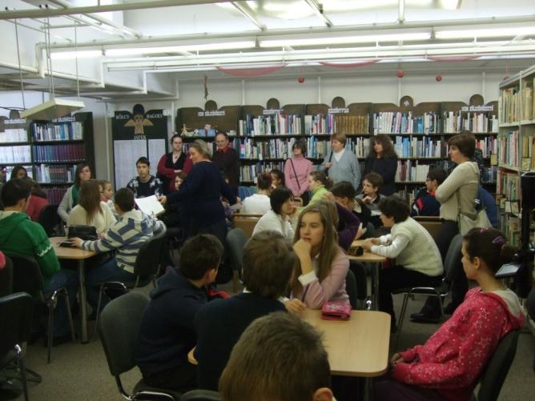
Baranya

Slide 23
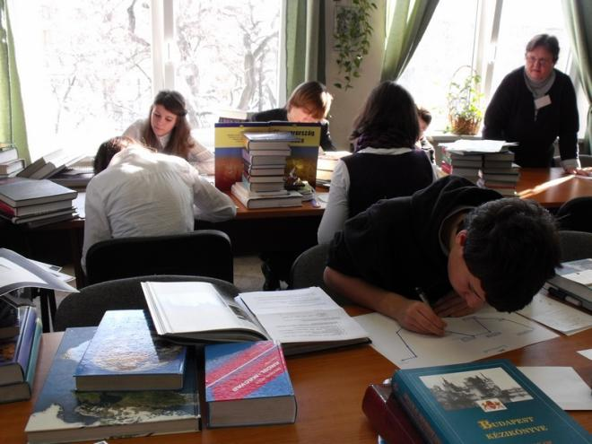
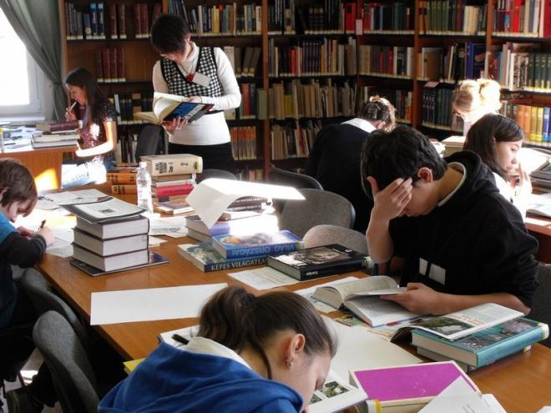
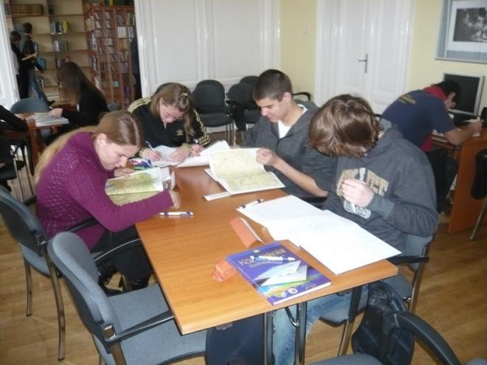
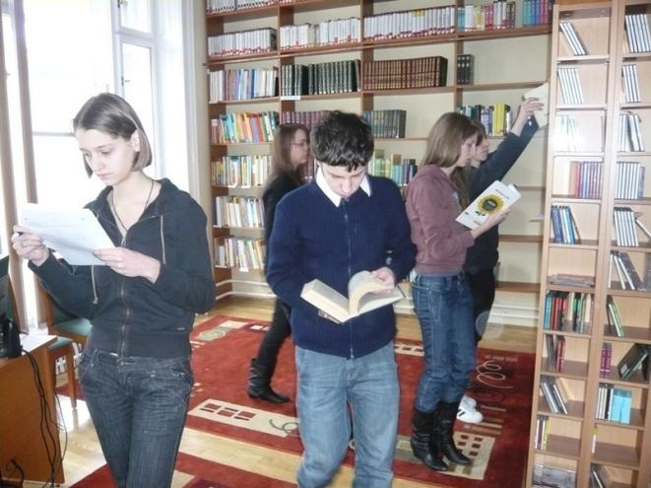
Budapest

Slide 24
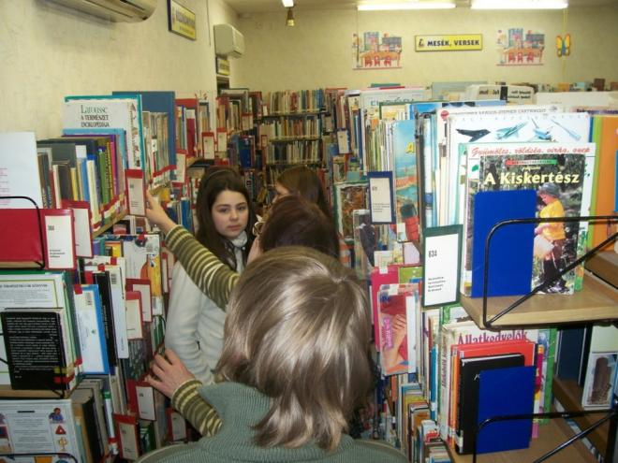
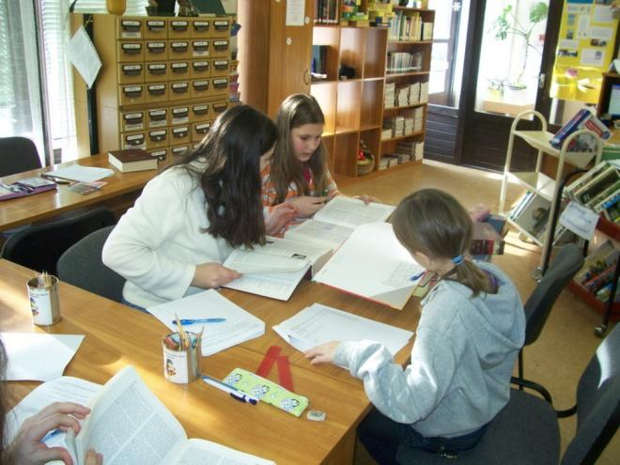
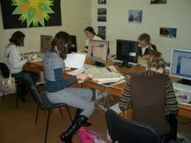
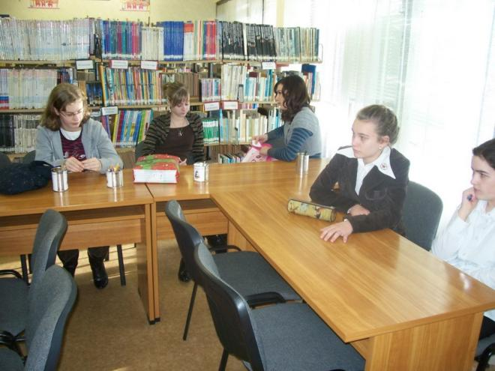
Győr – Moson - Sopron

Slide 25
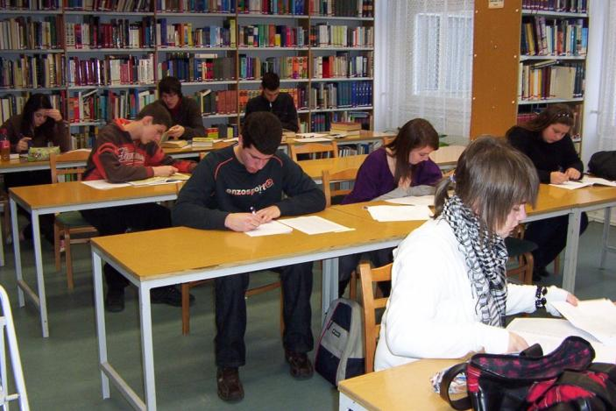
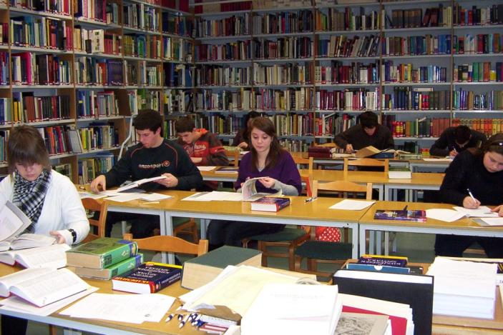
Jász-Nagykun- Szolnok

Slide 26
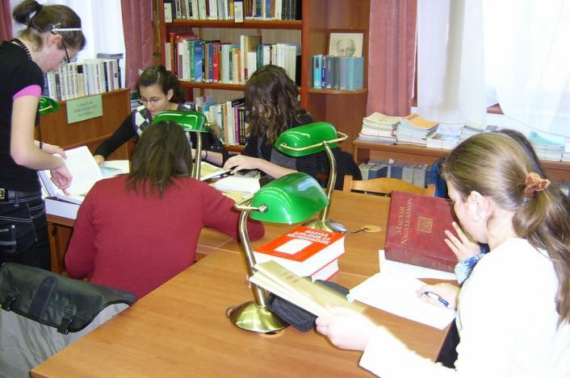
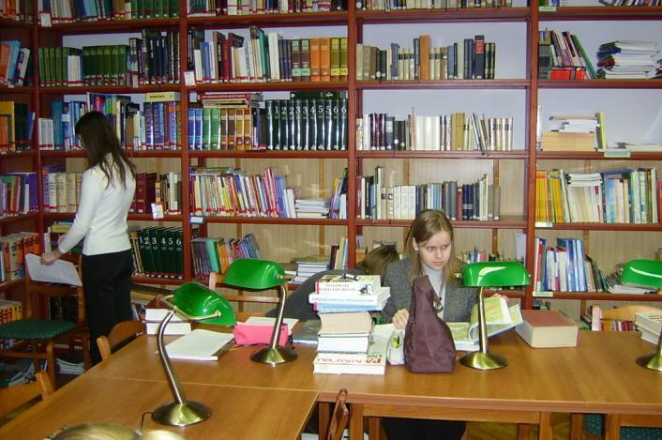
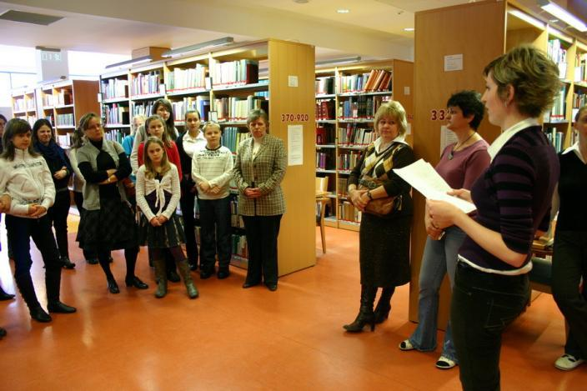
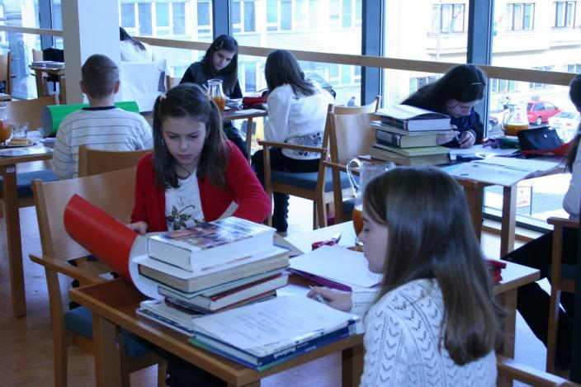
Szabolcs – Szatmár - Bereg

Slide 27
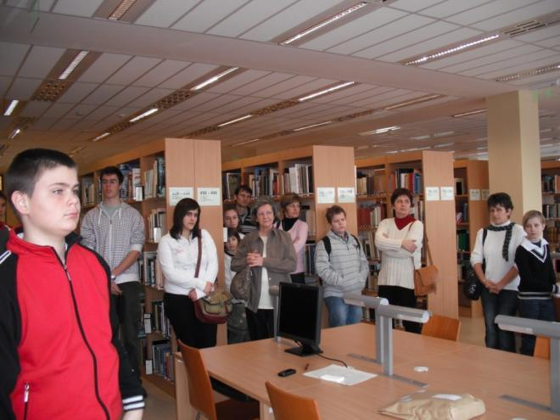
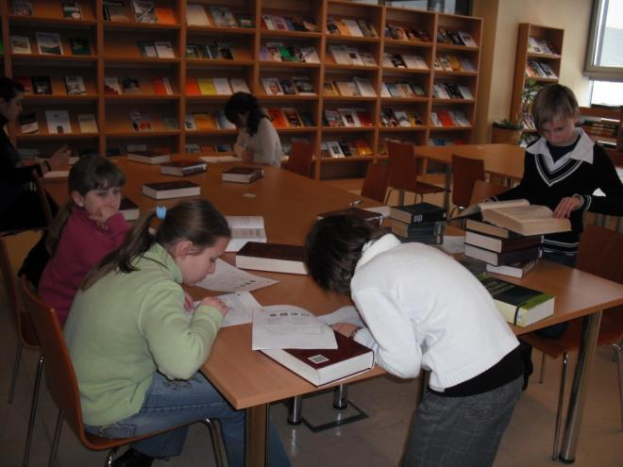
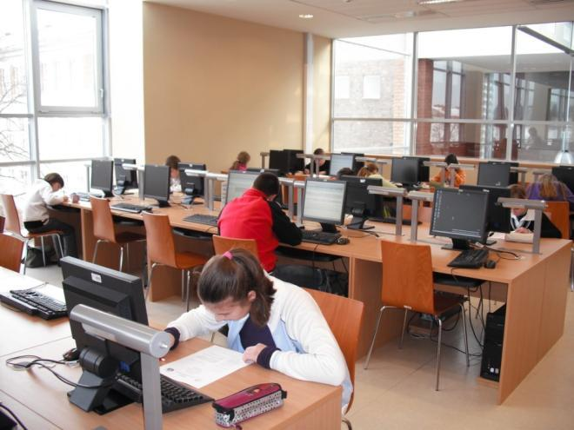
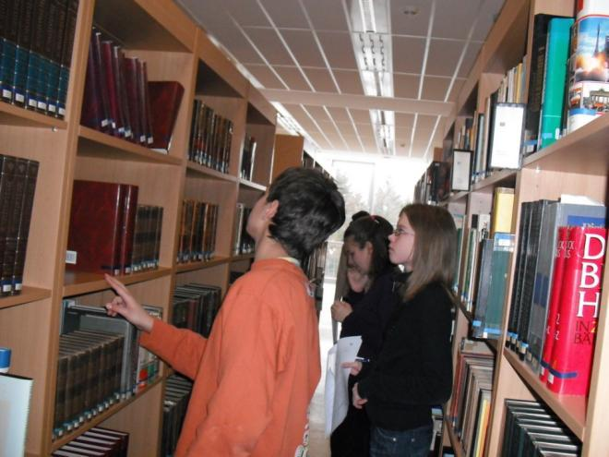
Vas

Slide 28
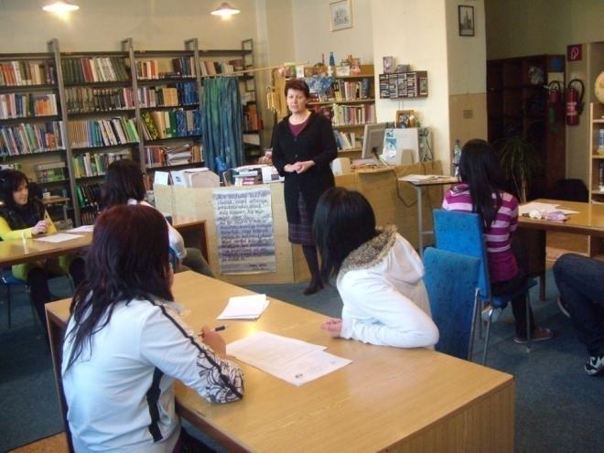
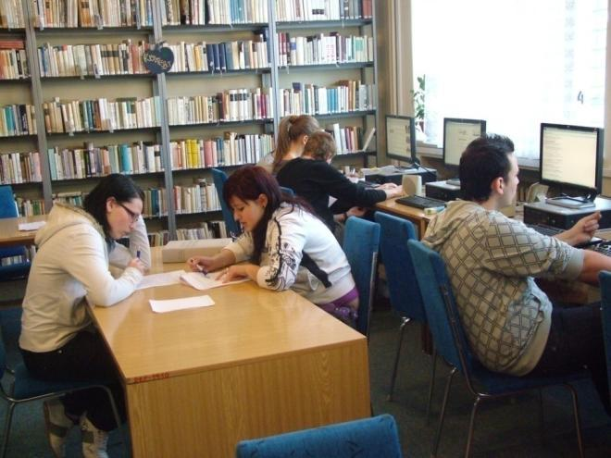
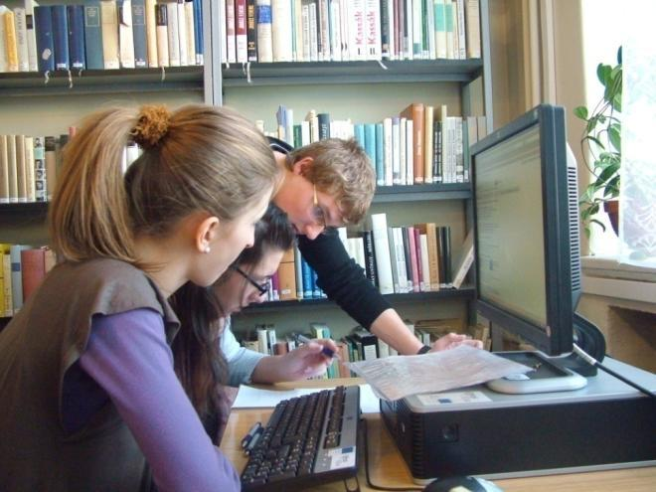
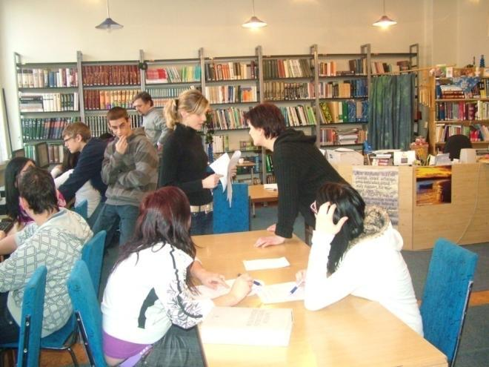
Kassa

Slide 29
Országos írásbeli forduló
2010. III. 8.

Slide 30
*A versenyszabályzat szerint egy megyéből kategóriánként max. 3 tanuló juthat tovább az országos fordulóba.

Slide 32
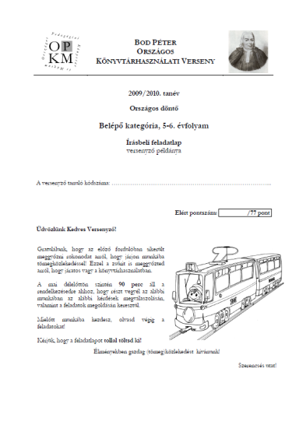
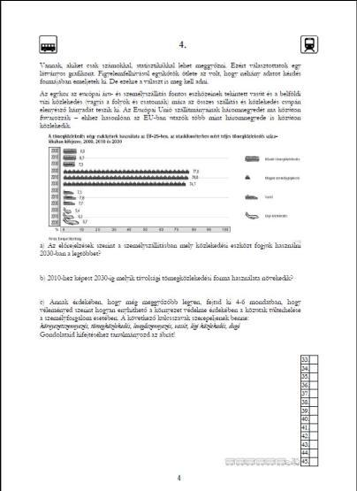
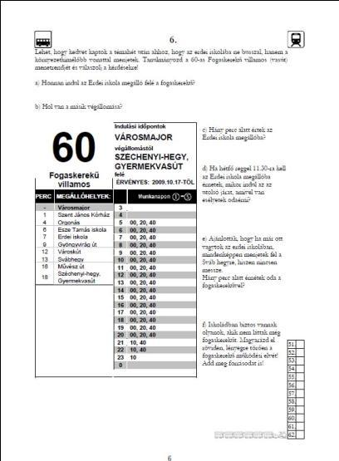
Feladattípusok
Belépő kategória
  információkeresés
  szólások keresése, magyarázata
  grafikon értelmezése
  irányított fogalmazás
  bibliográfiai hivatkozás
  szövegértelmezés
  menetrend értelmezése
  fogalommagyarázat
  rejtvény

Slide 33
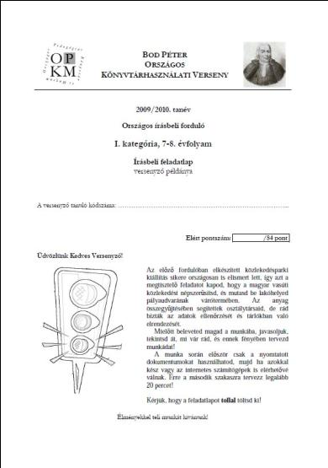
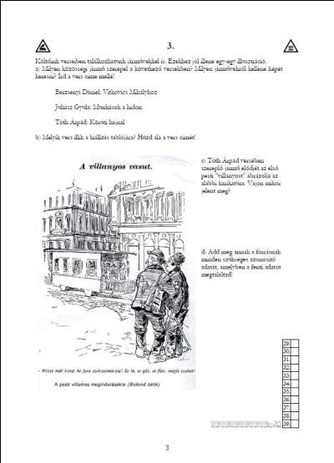
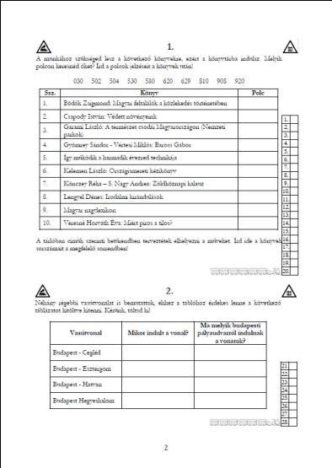
Feladattípusok
I. korcsoport
  információkeresés
  raktári jelzet meghatározása
  bibliográfiai hivatkozás
  szóértelmezés
  szövegértelmezés
  online menetrend használata
  online katalógus használata
  bibliográfia összeállítása

Slide 34
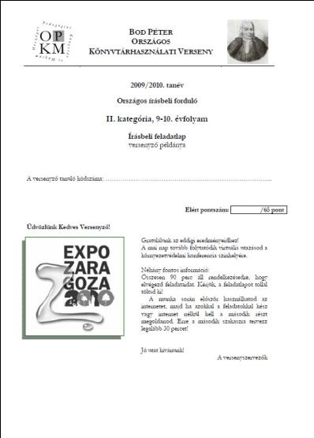
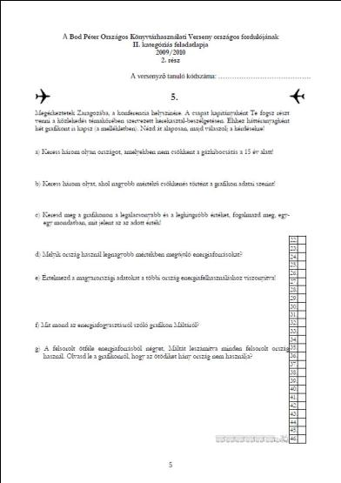
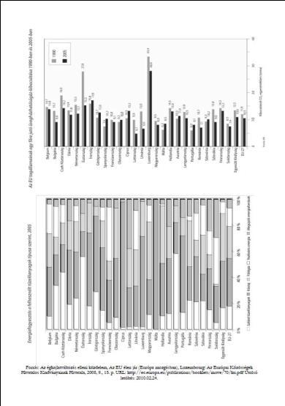
Feladattípusok
II. korcsoport írásbeli
  Információkeresés
  adatértelmezés
  bibliográfiai hivatkozás
  online katalógus használata
  grafikonértelmezés
  szövegértelmezés
  szótárhasználat
  verscímek kiegészítése

Slide 35
Érintett tudományterületek*
belépő Korcs.
I. korcsoport
II. korcsoport
Közlekedés
Közlekedéstörténet
Nyelvészet
Környezetvédelem
Közlekedés
Közlekedéstörténet
Irodalom
Nyelvészet
Környezetvédelem
Közlekedés
Környezetvédelem
Energetika
Irodalom
Idegen nyelv
*A feladatok tartalmát tekintve

Slide 36
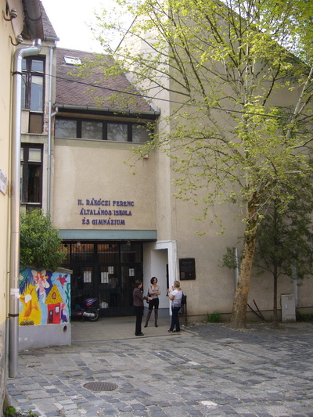
Országos döntő
Szentendre
II. Rákóczi Ferenc
Általános Iskola és Gimnázium
2010. IV. 26-27.

Slide 37


A feladat
I. és II. korcsoport
  Útvonalterv egy neves magyar személyiség életútja alapján

Slide 38
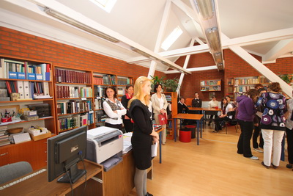
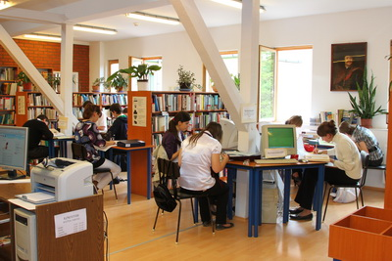
Az iskolai könyvtár
Könyvtárostanár:
Vitályos Ida
http://rakocziferenc.atw.hu

Slide 39
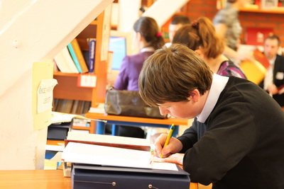
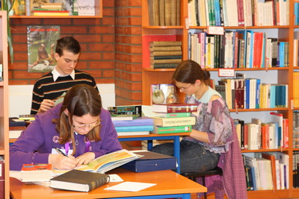
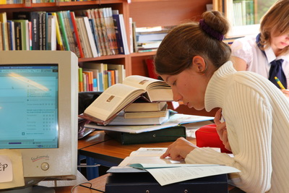
A versenyzők munka közben

Slide 40





A versenyzők munka közben

Slide 41




A versenyzők munkáiból

Slide 42

Jutalomkirándulás
Szentendre
2010. IV. 26.

Slide 43






Városi Tömegközlekedési Múzeum

Slide 44







Városnézés

Slide 45







Városháza

Slide 46








Pozsarevacska templom

Slide 47






Pest Megyei Könyvtár

Slide 48
Végeredmény
2009/2010

Slide 49
A legeredményesebbek
Belépő kategória, 5-6. évfolyam
 | Versenyző | Felkészítő | Iskola
1. | Molnár Helga | Sztropkóczkiné Hajnalosi Éva | Apáczai Csere János Gyakorló Általános Iskola, Nyíregyháza
2. | Kuglics Lajos | Maczekné Simon Gyöngyi | Gárdonyi Géza Általános Iskola, Sorkifalud
3. | Varga Virág | Antal Imréné | Bolyai János Általános Iskola, Informatikai és Közgazdasági Szakközépiskola, Mosonmagyaróvár
4. | Illés Anna | Boros Zsuzsanna | Kőkúti Általános Iskola, Tata
 | Ferenczi Erik | Szalay Zsoltné | AMK Általános Iskolája, Szomód
6. | Wilhelm Réka | Hartmann Zsuzsa | Megyervárosi Iskola Testvérvárosok Terei Általános Iskola, Pécs
 | Rádi Orsolya | Zajaczné Dóra Éva | Belvárosi Óvoda és Általános Iskola Zrínyi Ilona Általános Iskolája, Kecskemét
8. | Simon Rebeka | Zajaczné Dóra Éva | Belvárosi Óvoda és Általános Iskola Zrínyi Ilona Általános Iskolája, Kecskemét
 | Trócsányi Veronika | Pammerné Fehérvizi Márta | Pécsi Tudományegyetem 1. Sz. Gyakorló Általános Iskolája, Pécs

Slide 50
A legeredményesebbek
I. korcsoport, 7-8. évfolyam
 | Versenyző | Felkészítő | Iskola
1. | Göttli Nóra | Mericsné Várhelyi Éva | Bálint Márton Általános Iskola, Törökbálint
2. | Lakosa Alina | Szakály Erzsébet | Apáczai Csere János Gimnázium, Budapest
3. | Szalatnai Balázs | Melykóné Tőzsér Judit | Óhatvani Óvoda és Általános Iskola Kodály Zoltán Tagiskolája, Hatvan
4. | Pap Viktória | Zseli Klára | Teleki Blanka Gimnázium és Általános Iskola, Székesfehérvár
5. | Kalapos Nikolett | Kovács Anikó | Bethlen Gábor Általános iskola, Hajdúböszörmény
6. | Stamler Lili | Horváth Éva | Batthyány Lajos Gimnázium és Egészségügyi Szakközépiskola, Nagykanizsa
7. | Fehér Titanilla | Bedics Anita | Szilágyi Erzsébet Keresztény Általános Iskola és AMI, Veszprém
8. | Ördög Kata | Szalay Izabella | Árpád Gimnázium, Tatabánya

Slide 51
A legeredményesebbek
II. korcsoport, 9-10. évfolyam
 | Versenyző | Felkészítő | Iskola
1. | Nagy Katalin | Gálné Angyal Krisztina | Lóczy Lajos Gimnázium, Két Tanítási Nyelvű Idegenforgalmi Szki. és Kollégium, Balatonfüred
2. | Balogh Géza | Valakovicsné Lakatos Marianna | Hatvani Középiskola Széchenyi István Közgazdasági és Informatikai Szki., Hatvan
3. | Szentes Ádám | Borók Sándorné | Bolyai János Gimnázium és Szakközépiskola, Salgótarján
4. | Geszler Attila | Szalay Izabella | Árpád Gimnázium, Tatabánya
5. | Kanál Viktória | Jákliné Tilhof Ágnes | Bródy Imre Gimnázium, Szakközépiskola és AMI, Ajka
6. | Kovács Boglárka | Bereczki Anna | Széchenyi István Két Tanítási Nyelvű Közgazdasági Szakközépiskola, Békéscsaba
7. | Ludas Krisztina | Dankóné Mészáros Katalin | Balassi Bálint Gimnázium, Balassagyarmat
8. | Hornyák Judit | Kovácsné Bálint Mária | Esze Tamás Gimnázium, Mátészalka

Slide 52
Megyei rangsor*
1. Veszprém
2. Heves
3. Komárom-Esztergom
4. Szabolcs-Szatmár-Bereg
5. Nógrád
6. Budapest
7. Fejér
8. Vas
9. Békés
10. Baranya
11. Pest
12. Hajdú-Bihar
13. Bács-Kiskun
14. Zala
15. Győr-Moson-Sopron
16. Csongrád
17. Borsod-Abaúj-Zemplén
18. Jász-Nagykun-Szolnok
19. Somogy
*A fordulók mennyiségi és minőségi mutatói alapján.

Slide 53
















Támogatóink
Waterfront Hotel
Tinta Kiadó
Magyar Közlekedési Klub
Magyar Tankönyvért Alapítvány
A 21 megyei versenyszervező

Slide 54
Irodalom
Dömsödy Andrea: A Bod Péter Országos Könyvtárhasználati Verseny előző és aktuális versenyévada In: Könyvtári Levelező/Lap, 2010/2., 34-37. p.
Dömsödy Andrea: Egy tehetséggondozó verseny, Bod Péter Országos Könyvtárhasználati Verseny In: Dán Krisztina - Fehér Miklós (szerk.): Korszerű könyvtár, Finanszírozás, gyarapítás, menedzsment, Z4.3, Bp., Raabe, 2009. április, 11 p.
Hock Zsuzsanna: Tradíció és innováció a tehetséggondozásban, A Bod Péter Könyvtárhasználati verseny szóbeli fordulói (2005-2007) In: Könyvtári Levelező/lap, 2008/2., 20-22. p.
Jakubjanszki Edit: Versenyezni, versenyeztetni, versenyt rendezni jó! A Bod Péter Országos Könyvtárhasználati Verseny döntőjének helyszíne: Békéscsaba In: Könyvtári Levelező/Lap, 2010/2., 38-40. p.
Zsoldos Jánosné: Tíz év az országos Bod Péter Könyvtárhasználati Verseny szolgálatában, Feladatsorok és elemzések, 1993-2003, Nyíregyháza, Kölcsey Gimn., 2003., 130 p.
Ugrin Gáborné: Könyvtárhasználati versenyek 1992 és 2007 között a közoktatásban, 15 év a Bod Péter könyvtárhasználati verseny alapítójának szemével In: Könyvtári Levelelező/lap, 2007/6., 34-37. p.

Slide 55

www.opkm.hu

